Slide 1
НАЗВАНИЕ:
ПОЗНАВАТЕЛЬНЫЙ УРОК
«ЕСЛИ СЛУЧИЛСЯ ПОЖАР» для детей среднего дошкольного возраста (4-5 лет)
Выполнил: Короткова Ирина Александровна,
воспитатель МК ДОУ Починковского детского сада № 8
Квалификационная категория: высшая
с. Починки

Slide 2

Данная презентация разработана с учетом возрастных особенностей дошкольников младшего возраста.
В презентации имеются словесные и наглядные методы, позволяющие заинтересовать ребят в изучении темы «Пожарная безопасность».
Цель: знакомство дошкольников
с противопожарной безопасностью
формирование первичных представлений о профессии «пожарный»;
усиление наглядности, облегчение процесса зрительного восприятия и запоминания информации с помощью ярких образов.

Slide 3

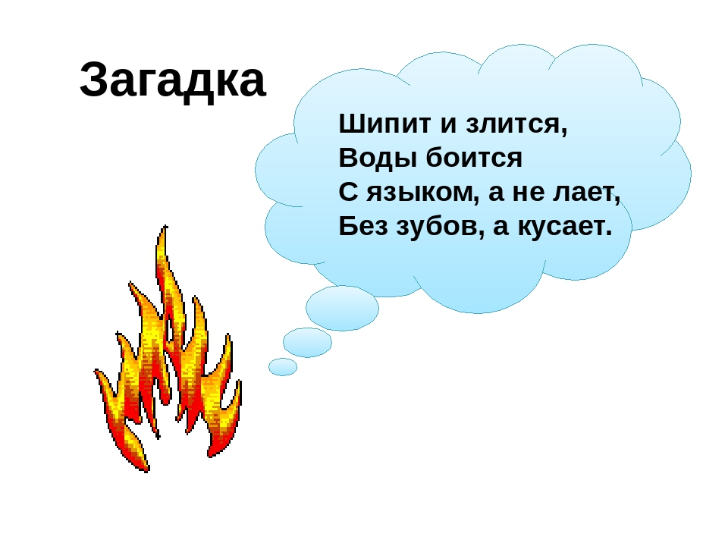

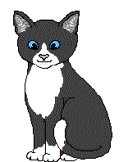
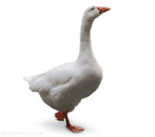
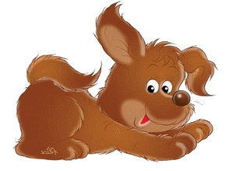

Ребята, отгадайте загадку

Slide 4


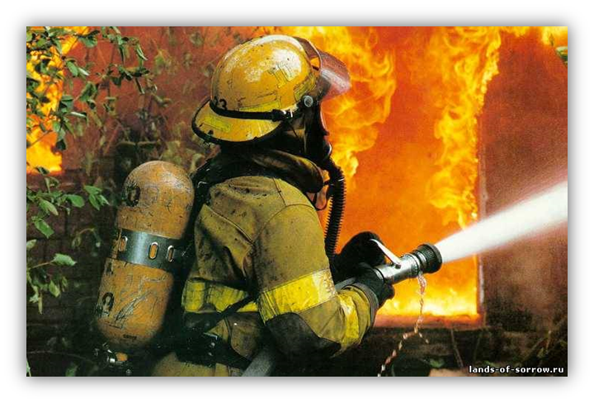
Правильно, ребята, это – огонь!
Если огонь находится не под властью человека, он может сжечь все на своем пути: траву, животных, дома, людей.
Пожар очень опасный, поэтому играть с ним, запрещено.
Давайте послушаем звуки пожарной ТРЕВОГИ.
Скажите, ребята, а вы знаете, кто такие пожарные?
Пожарные – это люди, которые борются с огнем.
И один из пожарных сегодня с нами. ВОТ ОН.
Он нам сегодня расскажет и покажет, что их защищает от пожара, чем они тушат пожар, а так же рассмотрим вместе, какие причины пожара могут быть.

Slide 5
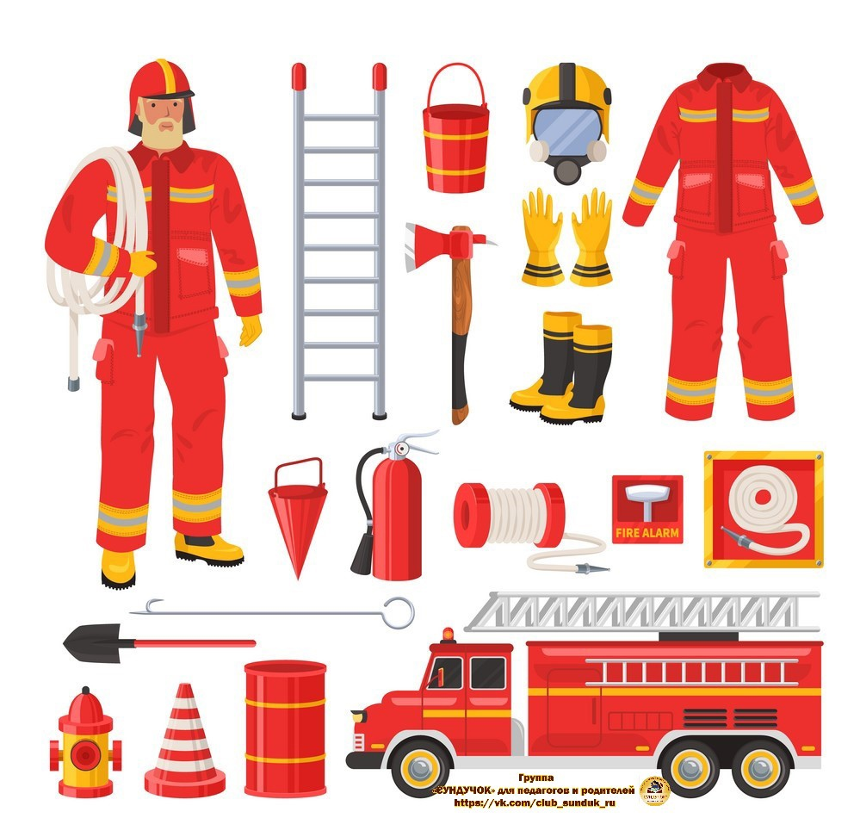
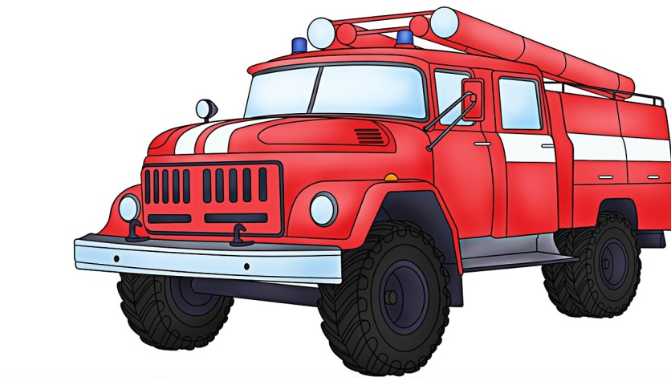
У пожарных есть специальная одежда, которая защищает их во время пожара.
Она сделана из специальной ткани,
которая почти не горит.
На голове у них стальная каска,
на руках резиновые перчатки,
на ногах - прочные и удобные сапоги.
У пожарных есть специальные машины, они снабжены цистерной с водой, баком со специальной пеной.
Длинными шлангами – рукавами, складной лестницей.

Slide 6

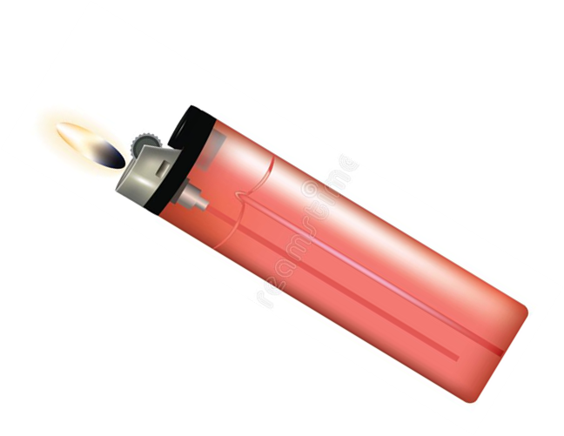
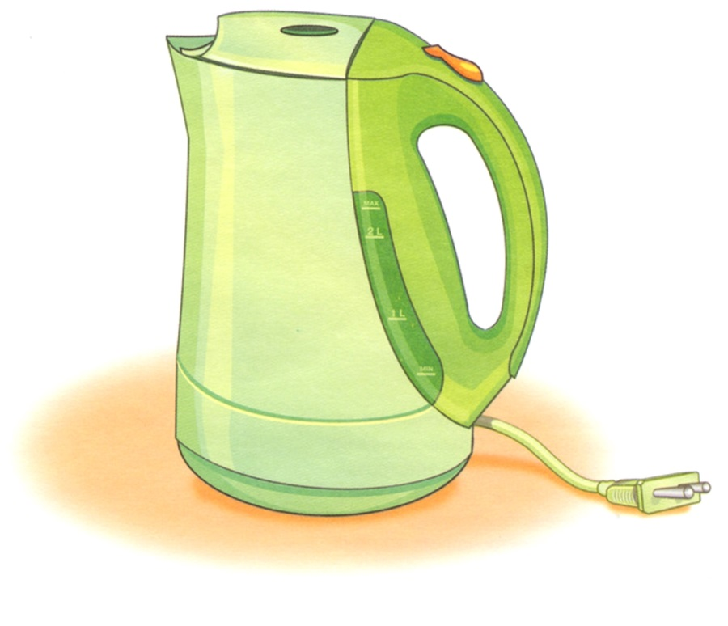


Назовите пожароопасные предметы

Slide 7
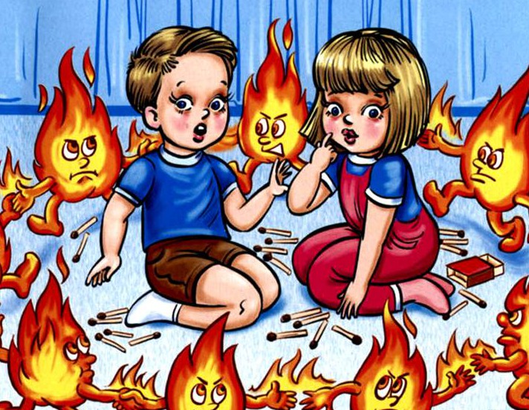
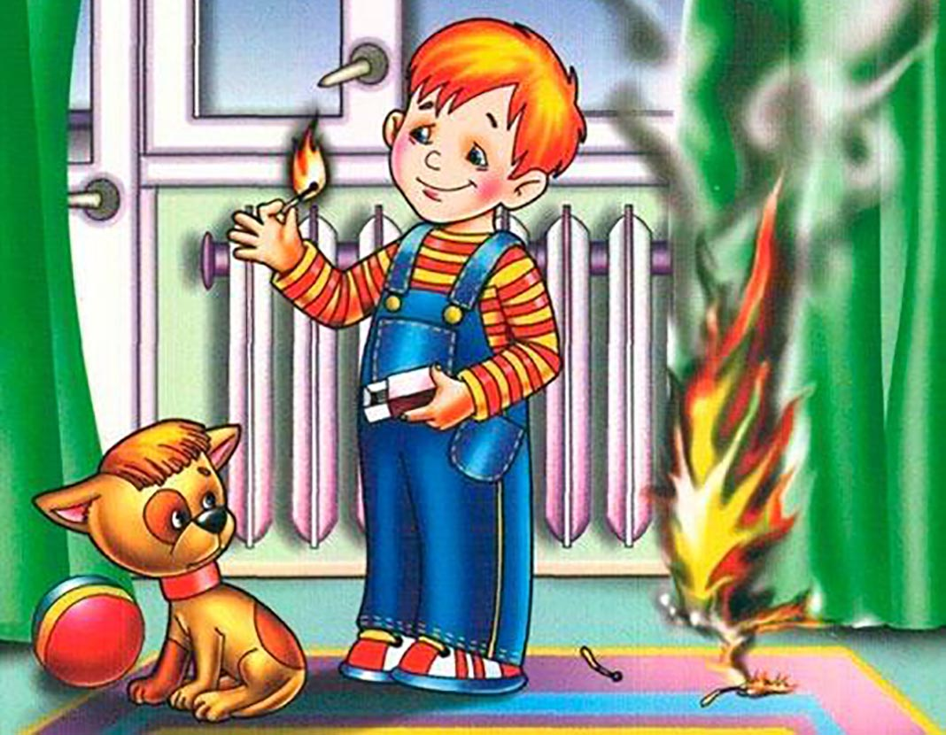
ПРОБЛЕМНАЯ СИТУАЦИЯ
А детишки взяли спички.
В спальню весело пошли.
Спички дружненько зажгли.
Вопрос: Правильно ли поступили ребята? Почему?
Объяснение: Спички детям брать нельзя! Может случиться
большая беда. Из маленького огонька, получается
большой пожар, а самое главное спички детям не игрушки.
Чтобы не было пожара, спичками нельзя играть.
Не на улицу, не в садик спички мы не будем брать.
Тополиный пух, бумаги мы не станем поджигать

Slide 8
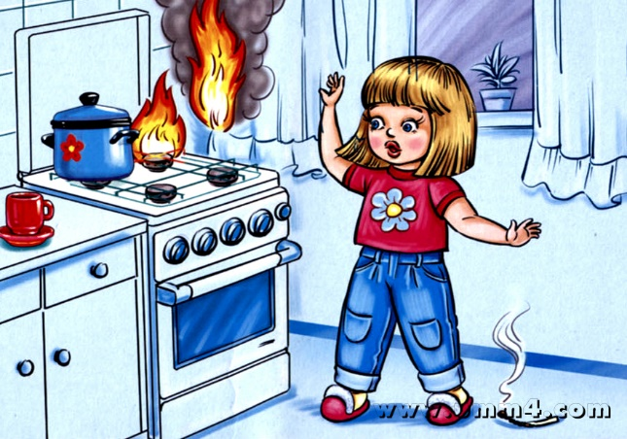
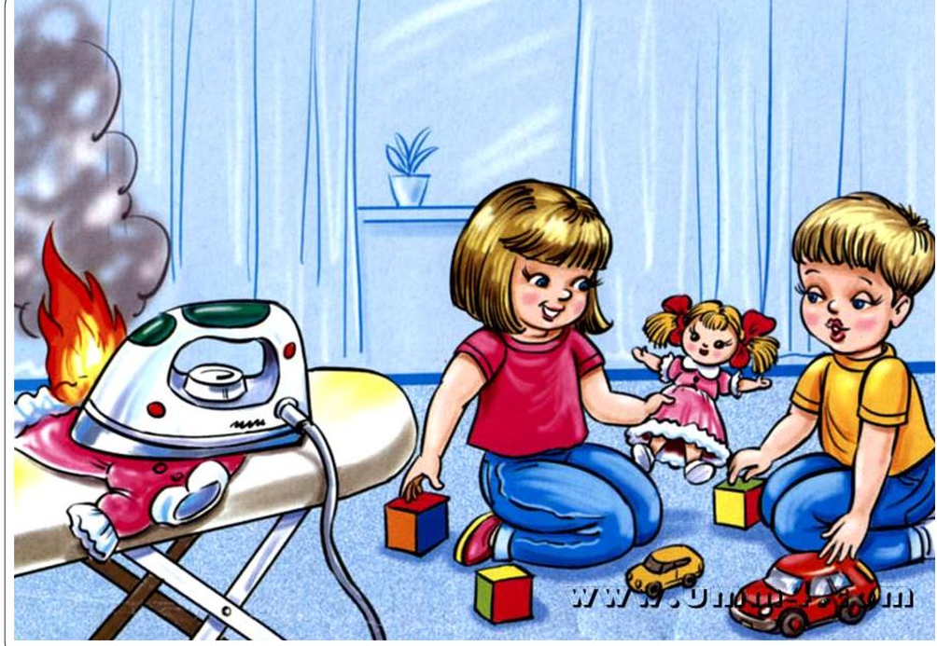
Скажите, что на картинке?
Назовите основную причину возникшего пожара?
Скажите, что на картинке?
Назовите основную причину возникшего пожара?
Пожары от бытовых газовых приборов. Основная причина этих пожаров – утечка газа вследствие нарушения герметичности трубопроводов, соединительных узлов или горелки газовых плит.
Пожар может возникнуть, если включены сломанные электрические приборы или утюг, который не выключили из розетки. Поэтому запомните, что нужно следить за тем, не оставили ли вы без присмотра включенные электроприборы.
Следить за исправностью газовых приборов
Не оставляйте электроприборы включенными

Slide 9
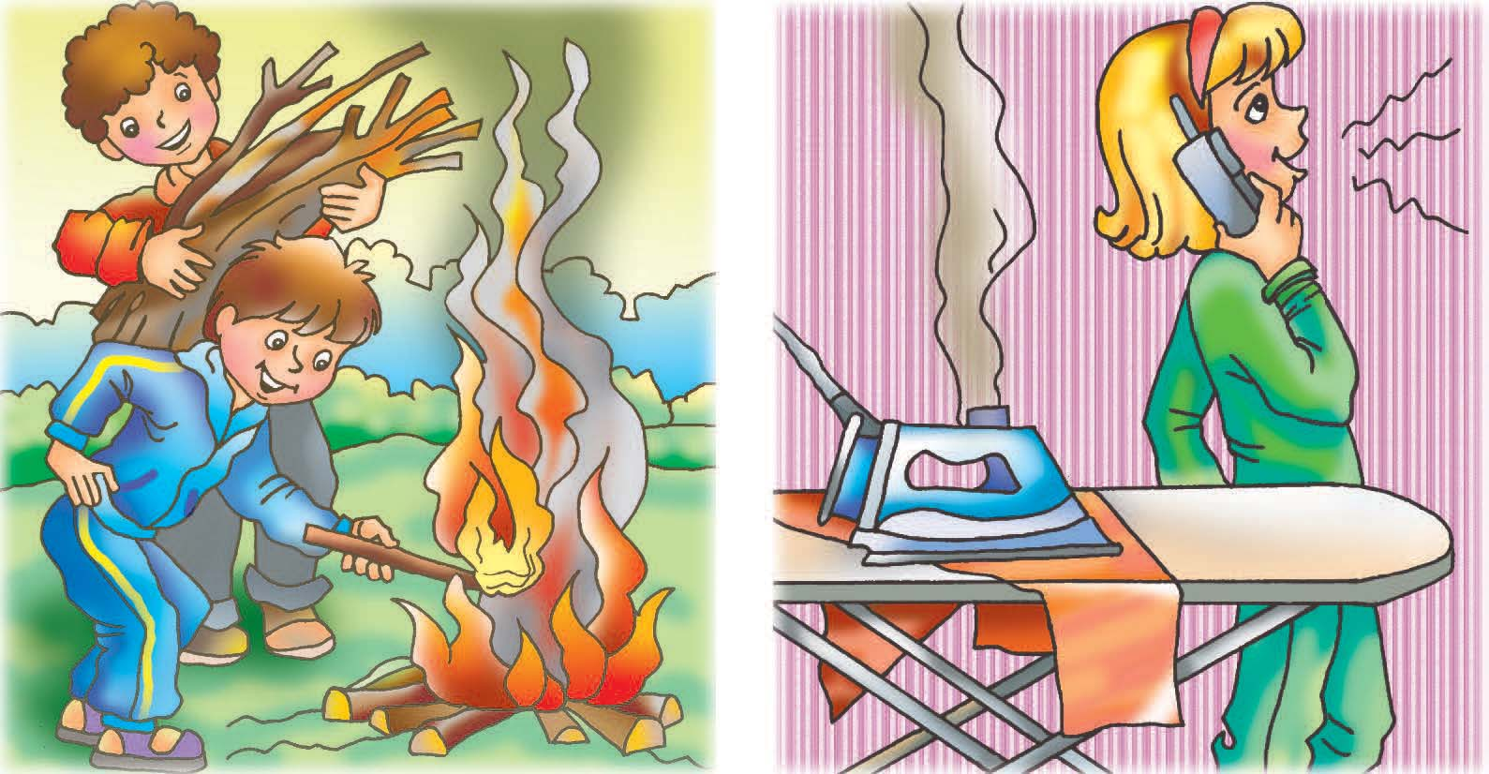
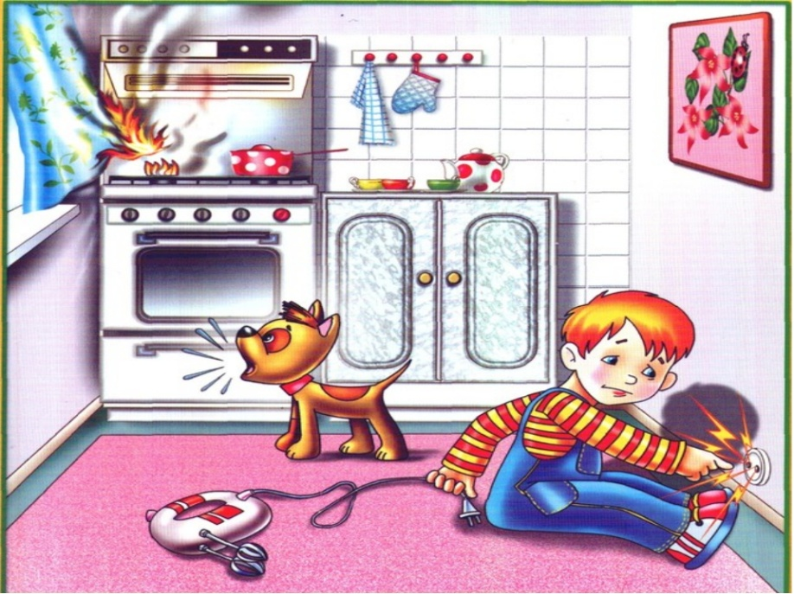
Скажите, что не так на картинке?
Назовите основную причину возникшего пожара?
Скажите, что не так на картинке?
Назовите основную причину возникшего пожара?
Нельзя предметы вставлять в розетку, это очень опасно! Может начаться пожар, а еще страшнее, может ударить током. Поэтому, ни в коем случае, нельзя вставлять в розетку мелкие предметы (спицы, иголочки, заколочки).
В сухую жаркую погоду категорически нельзя разводить костры, так же нельзя зажигать огонь без взрослых: на природе, особенно в лесу.
Не зажигайте огонь без взрослых
Не вставляйте в розетку мелкие
и острые металические предметы

Slide 10
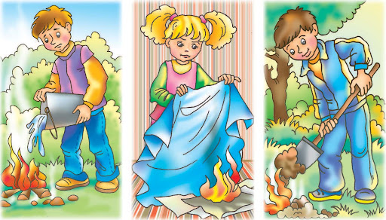
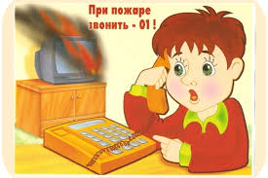
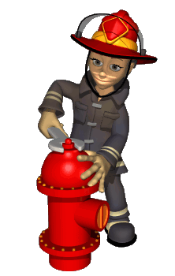

Что нужно делать, если случился пожар?
Давайте вместе узнаем.
Я начну, а вы заканчивайте.
Дружно, вместе слово добавляйте.
Вот если случилось свечу уронить,
Бросайся огонь без заминки тушить:
Материей плотной, тяжелой накрой,
А после залей поскорее водой!
Дым и огонь не к добру, так и знай,
Взрослых на помощь скорей призывай,
И в «01» поскорее звони:
Срочно пожарных! Помогут они!
И под кроватью не прячься – учти,
Что от огня просто так не уйти.
Не оставайся в квартире с огнем,
А выбирайся доступным путем:
Мокрым платком нос и рот завяжи,
К двери входной через дым поспеши!

Slide 11

Пожарный хочет проверить вас, знаете ли вы правила пожарной безопасности. Если вы согласны, то говорите Да! и хлопайте, а если не согласны, говорите нет! И громко топайте.
Все внимательно играйте,
Думайте и отвечайте.
На вопросы дайте ответ,
И скажите «Да» или «Нет».
Всем ребятам нужно знать,
Что с огнем нельзя играть.
Это все ребята знают? (Да)
А с огнем они играют?
Для ребят пожары шутка?
Все ли дети тут послушны?
Врать не будем никогда?
Маму слушаем всегда?
Можно спичками играть?
Детям свечи зажигать?
Причиняет огонь зло?
А дает огонь добро?
Ты труслив, когда беда?
Силы жалко для труда?
С огнем всегда ты осторожен?
Что ж завершать игру мне можно?

Slide 12
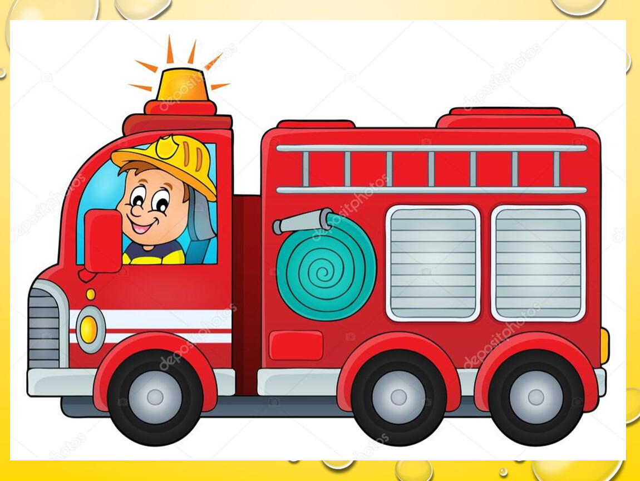
ИГРА-ЗАДАНИЕ
«Помоги пожарному собрать Пожарную машину»
У вас на столе разрезные картинки. Вам надо, собрать пожарную машину из отдельных разрезных частей.

Slide 13
Посмотрите, у всех ли получилась такая пожарная машина?
Молодцы!

Slide 14
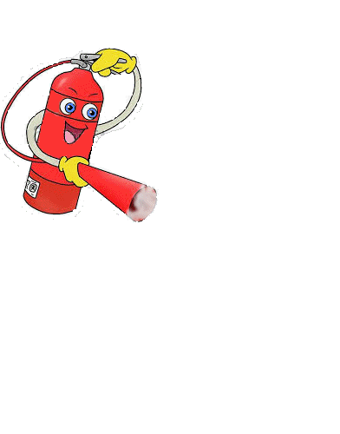

Пожарный дарит вам свою любимую песенку о пожаре!
И приглашает всех в круг, вместе танцевать.
Танцуйте и внимательно слушайте,
о чем же поется в песенке, ну и конечно подпевайте пожарному.
Танцуй,
как Я!

Slide 15
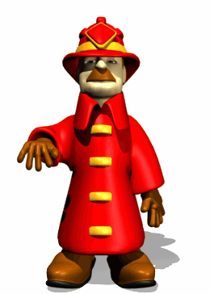
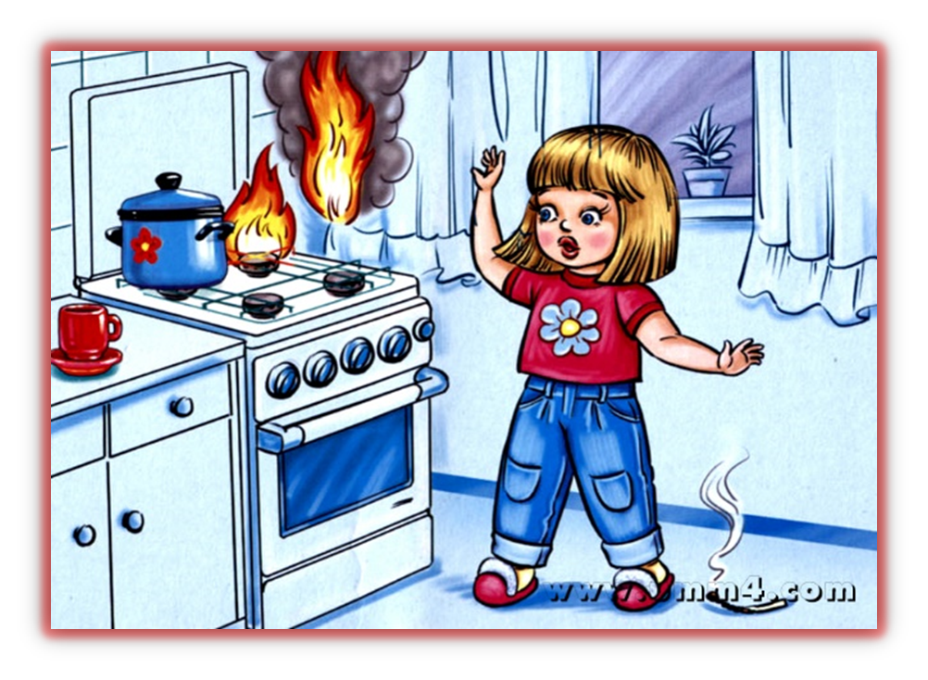
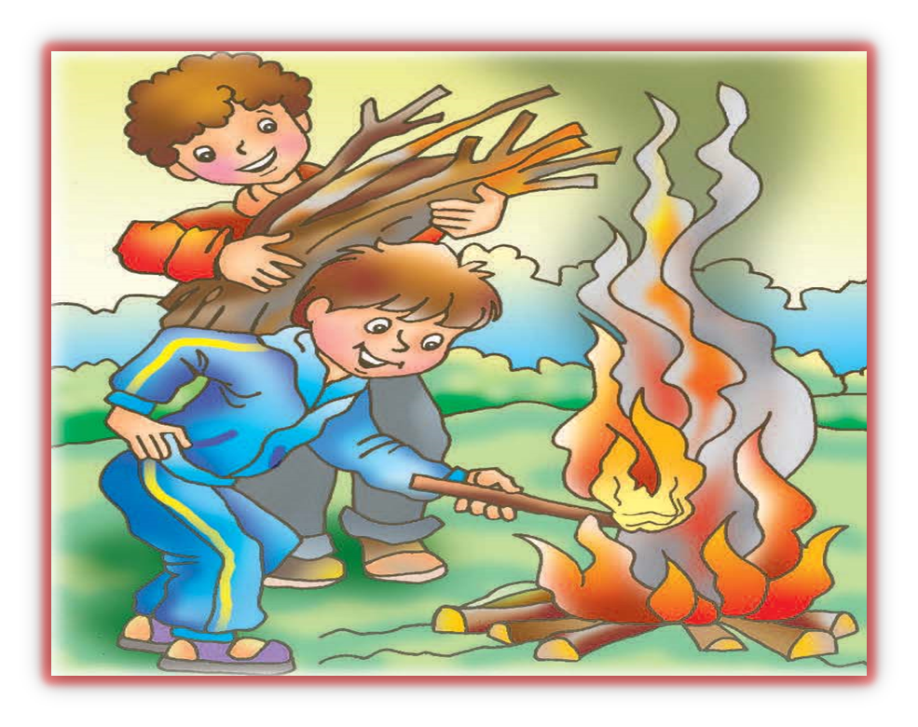
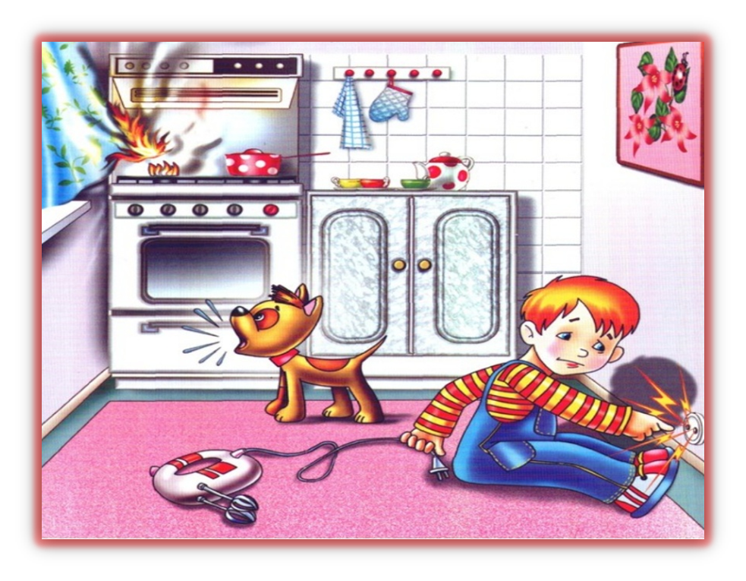
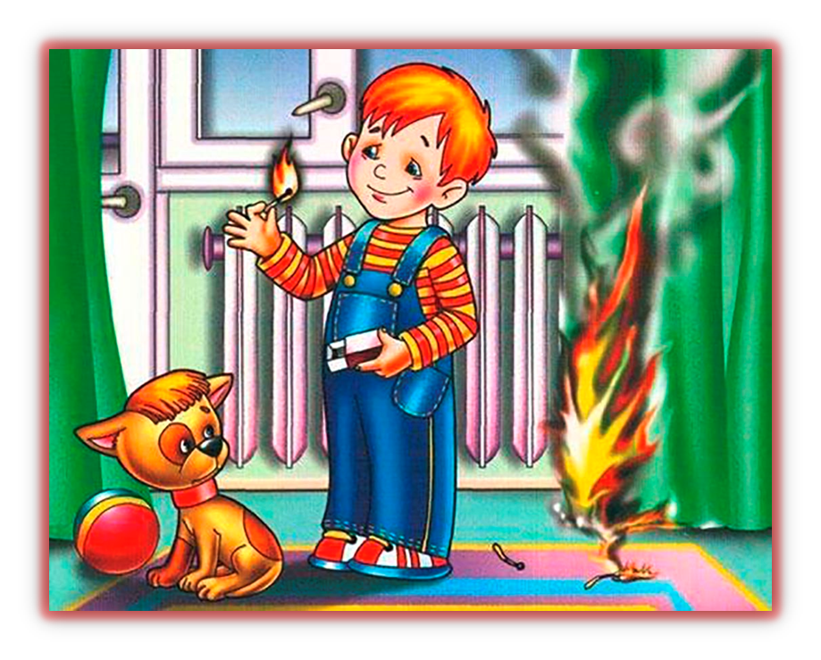
Расскажите, интересно ли вам было сегодня заниматься и играть вместе с пожарным? Что нового вы узнали о пожарниках, о их работе, о причине возникновения пожара и какие правила вы запомнили по пожарной безопасности?
Молодцы, ребята!
Я очень рад, что я сегодня побывал у вас в гостях.
Теперь я спокоен за вас, я знаю что, вы не играете со спичками,
не разжигаете костер
газовую плиту,
не суете острые предметы в розетки.
Каждый из вас дружит с правилами пожарной безопасности.

Slide 16
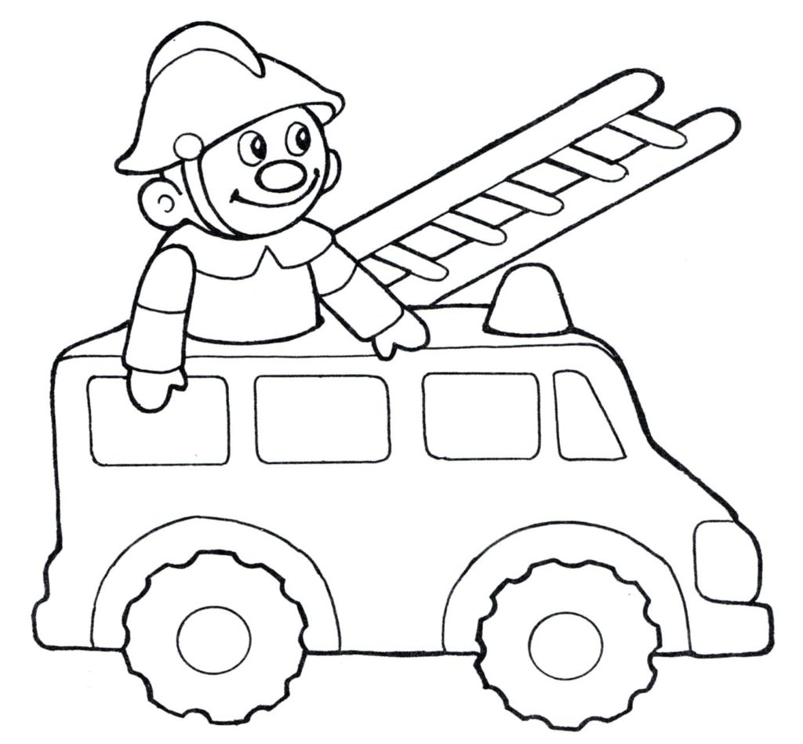
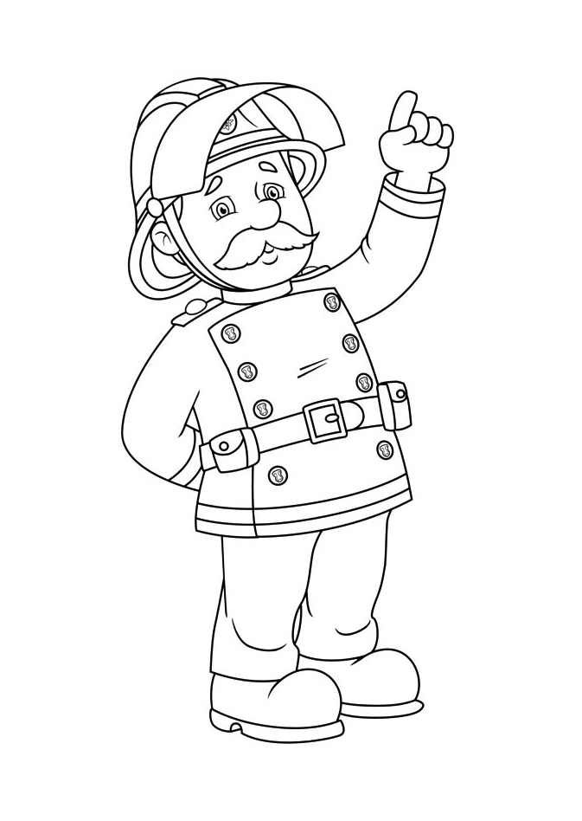
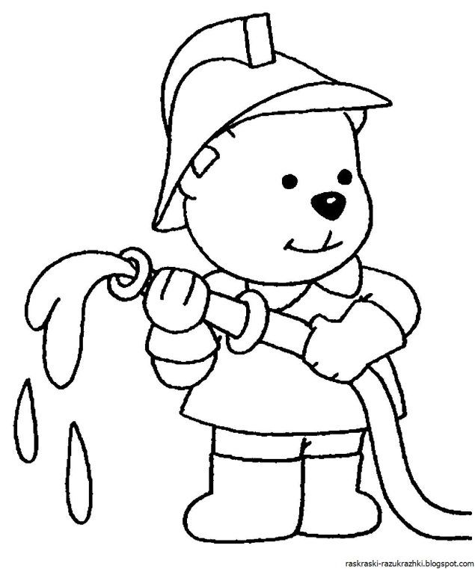
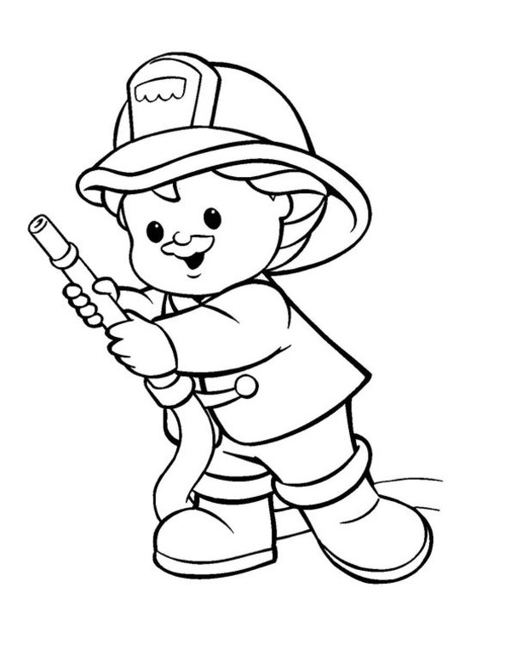
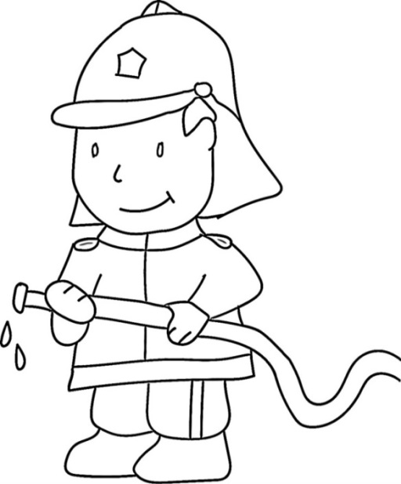

За вашу работу, я вам приготовил вот такие разные раскраски «Пожарник»..
Каждый выберет какой, понравится.
Сегодня вы придете домой, расскажите своим мамам, папам, братьям и сестричкам, чем мы с вами занимались, посмотрите мультик всей семьей про пожарников, а потом все вместе, раскрасите картинку-раскраску «Пожарник», а завтра вы принесете свои картинки-раскраски и сами сделаете выставку в детском саду
«Пожарники-спасатели, трудяги и романтики!»

Slide 17
Список источников основного содержания
1. https://nsportal.ru/detskii-sad/osnovy-bezopasnosti-zhiznedeyatelnosti/2019/12/09/kartoteka-igr-po-pravilam-pozharnoy
2.https://stand.hitplayer.ru/?s=детская%20песня%20пожарные
3. https://nsportal.ru/detskii-sad/osnovy-bezopasnosti-zhiznedeyatelnosti/2019/11/09/stihi-dlya-detey-o-pravilah-pozharnoy
4. https://nsportal.ru/detskiy-sad/raznoe/2016/04/10/konspekt-zanyatiya-s-detmi-3-4-let-po-pozharnoy-bezopasnosti
5. http://ds9nsk.edusite.ru/p24aa1.html
6. https://gifki.info/lyudi/2645-pozharnyy.html
7. К.Ю. Белая «Формирование основ безопасности у дошкольников. Для занятий с детьми 2-7 лет» М. МОЗАИКА-СИНТЕЗ, 2016г;
8. Т.Ф. Саулина «Знакомим дошкольников с правилами дорожного движения: Для занятий с детьми 3-7 лет» М. М.: МОЗАИКА-СИНТЕЗ, 2015г.

